Slide 1


Xin chào tất cả các con!
Notes:
Bài giảng thiết kế bởi Vũ Hồng
Liên hệ FB Vũ Hồng

Slide 2





01
SINH HOẠT DƯỚI CỜ

Slide 3

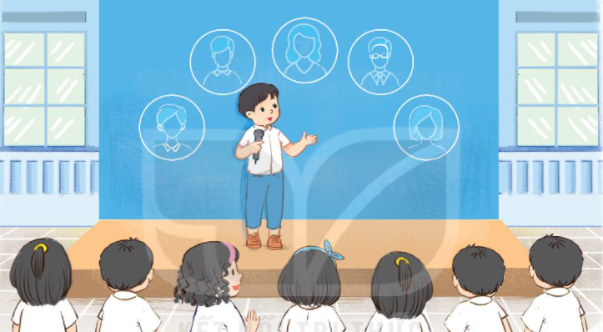
Sinh hoạt dưới cờ
Hát, đọc thơ về nghề nghiệp.
Notes:
Bài giảng được thiết kế bởi: Vũ Hồng
LH: FB Vũ Hồng | https://www.facebook.com/vuhong1972/ | hongvu7219@gmail.com

Slide 4

02
HOẠT ĐỘNG GIÁO DỤC
THEO CHỦ ĐỀ.

Slide 5

Bài 33:
Nghề nào tính ấy

Slide 6


Hoạt động giáo dục theo chủ đề
Chơi trò Đoán nghề nghiệp qua tính cách.
Nghe hướng dẫn cách chơi.
Chơi trò chơi.

Slide 7

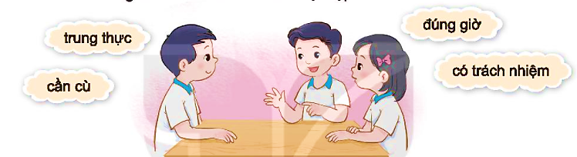
2. Chia sẻ về những đức tính của bố mẹ em liên quan đến nghề nghiệp của họ.
- Kể những đức tính của bố mẹ em.
- Nêu những đức tính mà em muốn học tập.

Slide 8

Hoạt động sau giờ học
Hỏi thêm bố mẹ về những đức tính cần thiết đối với nghề của họ.

Slide 9

Mở rộng và tổng kết chủ đề

Slide 10



Tạm biệt và
hẹn gặp lại

